Slide 1

1. กระบวนการ (Process) | 2. ข้อมูลที่ต้องใช้ (In put) | 3. ขั้นตอนย่อย (Sub process) | 4. ความเสี่ยง (Risk) | 5. จุดควบคุม (Control point)
การเช็คยอด สต็อคประจำ | รายงาน Stock On Hand ประจำเดือน | เช็คยอดสินค้าคงเหลือ ประจำวันหลังจากตัดสต็อคแล้ว จดรายการสินค้าที่มีปริมาณน้อย ทำการเปิดซื้อเพื่อมาสต็อค | การเช็คสต็อคไม่สม่ำเสมอ สินค้าอาจขาดสต็อค | ตรวจสอบรายการจากจำนวนจริง
การขอซื้อ PR | ข้อมูลคงเหลือในรายงาน Part On Hand | นำข้อมูลที่จดสินค้าเหลือน้อยมาเปิดซื้อ เพื่อสต็อค นำข้อมูลจากการแจกสวัสดิการ มาคำนวน โดยประมาณ นำข้อมูลจากการคำนวนมาเปิดซื้อเพื่อแจกพนักงานในรอบถัดไป ค่าใช้จ่าในการอบรมตามการจัดอบรมรอบนั้นๆ | การคีย์ปริมาณขอซื้อสินค้าไม่ตรง การใช้ Part ผิดประเภท การระบุจำนวนการบรรจุผิด การส่งอนุมัติผิด การระบุวันที่เปิดซื้อผิด | ตรวจสอบความถูกต้องของรายการขอซื้อสินค้าหรืออุปกรณ์อื่นๆ
การเบิกสินค้า | เอกสารใบเบิกของ/สินค้า(ใบเบิกเล็ก) | 1.จ่ายของช่วง 9.00-10.00 น.ของทุกวัน ยกเว้นวันที่ 1 ของทุกเดือน 2.นำใบเบิกจากฝ่ายอื่นๆที่เบิกมาตัดสต็อค 3.จดเลขที่ใบเบิกในใบเบิกทุกใบ EX.PSS2401-0001 EX.งานบุคล/ปี ค.ศ./เดือนที่-เลขที่ | การคีย์ปริมาณสินค้าที่ต้องตัดเบิกไม่ถูกต้อง การตรวจสอบโดยบุคคลที่สอง การระบุวันที่เบิก-จ่ายสินค้าผิด | ตรวจสอบความถูกต้องของรายการเบิกสินค้าหรืออุปกรณ์อื่นๆตรวจสอบจาก ใบเบิกสินค้า

Slide 2

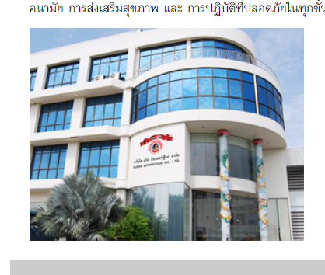
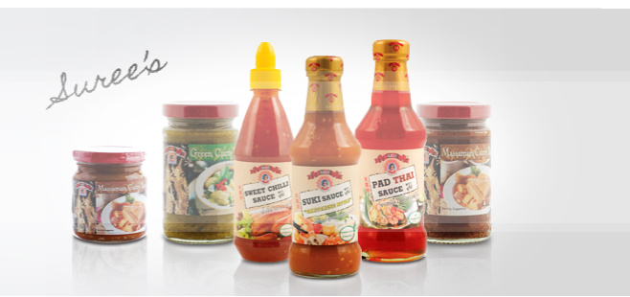

บริษัท สุรีย์ อินเตอร์ฟู้ดส์ จำกัด
คู่มือการใช้งาน
โปรมแกรม Epicor
จัดทำโดย นางสาว เยาวภา พรรณโส เจ้าหน้าที่ธุรการฝ่ายบุคคล S

Slide 3


บริษัท สุรีย์ อินเตอร์ฟู้ดส์ จำกัด
รายการ
Issue Miscellaneous Material ตัดเบิกสินค้า
CP Requisition Entry ใบขอซื้อ
SU Part On Hand ยอดคงเหลือ
SU Part Monitor NEM ค้นหารายการสินค้า
SU PR Status เช็คสถานะใบขอซื้อ
Return Miscellaneous Material รับคืนสินค้า
SU Part Transaction History Tracker การเคลื่อนไหวของสินค้า
Stock Status สต็อคย้อนหลัง
Period Stock Movements การเบิกจ่ายสินค้าต่อเดือน
Inventory Transfer ย้ายสโตร์

Slide 4
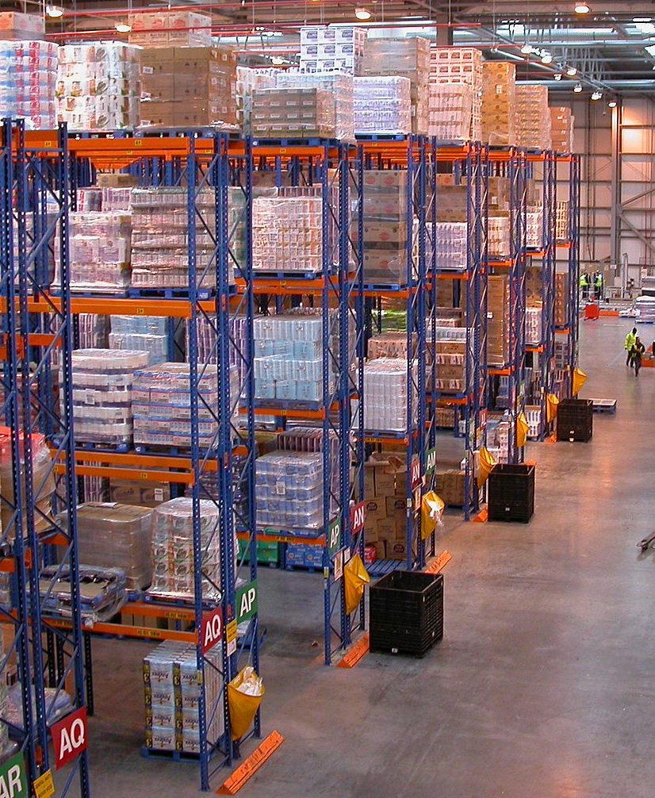
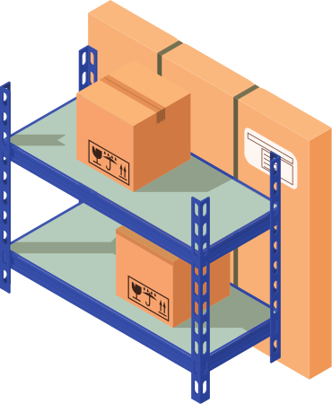
บริษัท สุรีย์ อินเตอร์ฟู้ดส์ จำกัด
Issu Miscellaneous Material
ตัดเบิกสินค้า

Slide 5
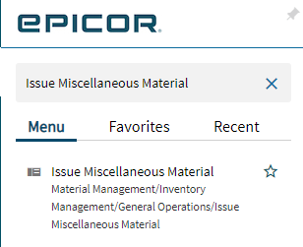
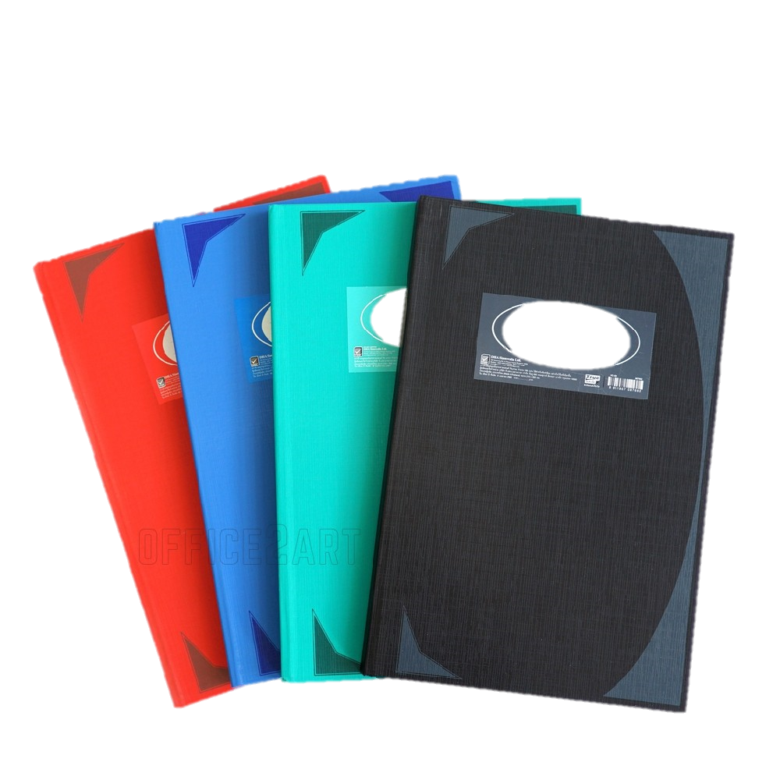
บริษัท สุรีย์ อินเตอร์ฟู้ดส์ จำกัด
Issue Miscellaneous Material
ค้นหาเมนู Issue Miscellaneous Material
และ Double Click เพื่อเปิดหน้าต่าง การตัดเบิกของ
(หมายเหตุ : สามารถ Click เพื่อเป็น Favorites ได้ )
Recent ประวัติการค้นหาหรือประวัติการใช้งาน

Slide 6
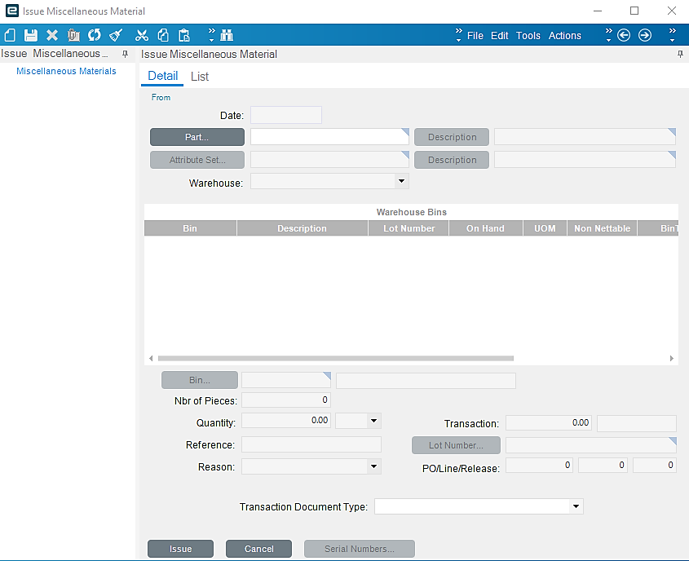

บริษัท สุรีย์ อินเตอร์ฟู้ดส์ จำกัด
9
หน้าแรกของการเบิกสินค้า
1.ใส่วันที่ที่ตัดเบิกหรือมีการเบิกจ่าย(ต้องใส่วันที่ ณ ปัจจุบัน)
2.Part ใส่รหัสสินค้า ตามเอกสารใบเบิก(สามารถค้นหาPartได้)
3.Quantity สำหรับใส่จำนวนที่เบิก
4.Reference ระบุเลขที่สำคัญของเอกสารและ ฝ่ายผู้เบิก
5.Reason ระบุประเภทเบิกใช้อื่นๆ (เบิกวัสดุสิ้นเปลืองสำนักงาน S)
6.Bin คือการค้นหาสโตร์สินค้า(สโตร์ฝ่ายบุคคล)
7. Issue คือการตัดออกจากระบบเรียบร้อย
8.Transaction Document Type ใส่ Stock to Stock
9. กด SAVE
10.Actions พิมพ์ ต่อด้วย Print แล้วเลือก
Su Issue Miscellaneous Material กด เพื่อดูเอกสารใบเบิก
11.SAVE เป็นไฟล์ PDF เพื่อตรวจสอบภายหลัง
12.Warehouse ชื่อสโตร์
***หมายเหตุ 1 ใบเบิก 1 รายการ
10
1
2
12
6
3
4
5
8
7

Slide 7
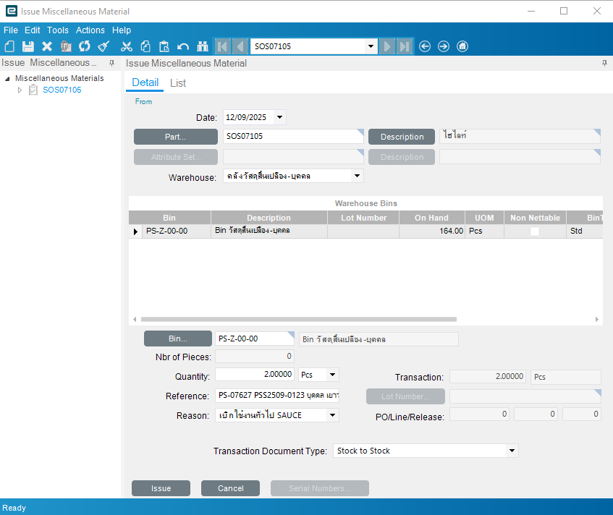
บริษัท สุรีย์ อินเตอร์ฟู้ดส์ จำกัด
ตัวอย่าง

Slide 8
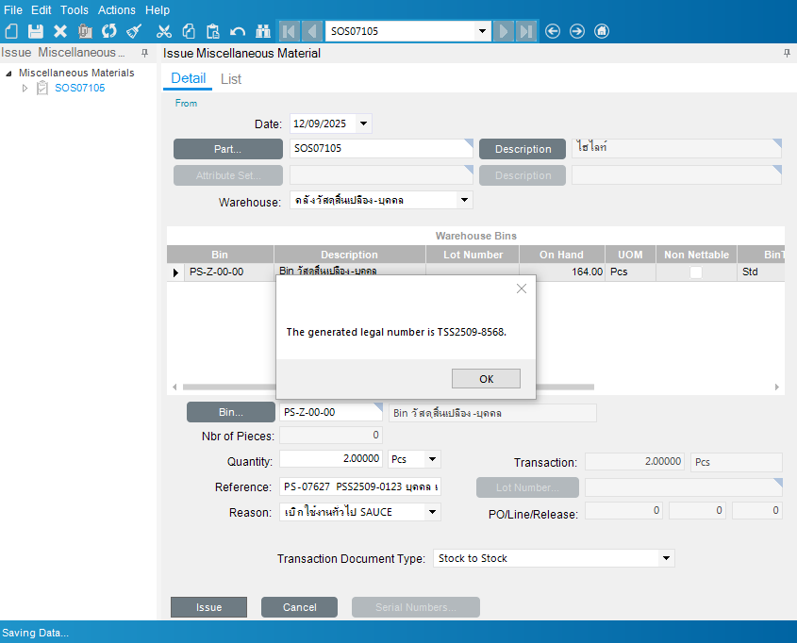
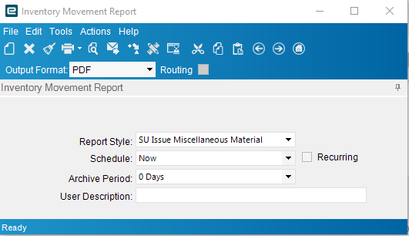
บริษัท สุรีย์ อินเตอร์ฟู้ดส์ จำกัด
หลังกด Issueแล้วจะ
ขึ้นเลขที่ใบเบิกตามรูป กด OK

Slide 9
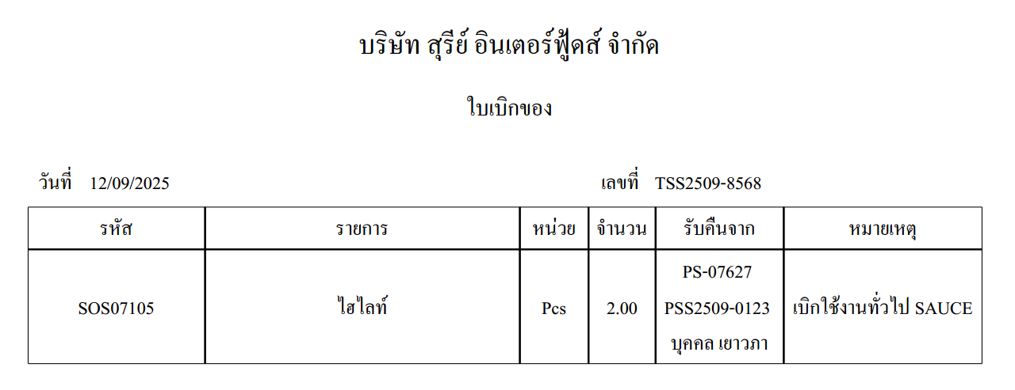
บริษัท สุรีย์ อินเตอร์ฟู้ดส์ จำกัด
ตัวอย่างใบเบิกของ/สามารถบันทึกเป็นไฟล์เพื่อดูย้อนหลังได้(ตรวจสอบ)

Slide 10

บริษัท สุรีย์ อินเตอร์ฟู้ดส์ จำกัด
CP Requisition Entry
ใบขอซื้อ

Slide 11
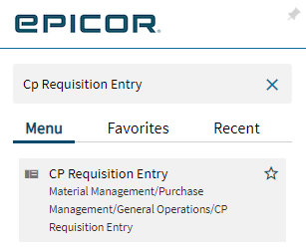

บริษัท สุรีย์ อินเตอร์ฟู้ดส์ จำกัด
Cp Requisition Entry
ค้นหาเมนู Cp Requisition Entry
และ Double Click เพื่อเปิดหน้าต่าง การเปิดขอซื้อ PR
(หมายเหตุ : สามารถ Click เพื่อเป็น Favorites ได้ )
Recent ประวัติการค้นหาหรือประวัติการใช้งาน

Slide 12
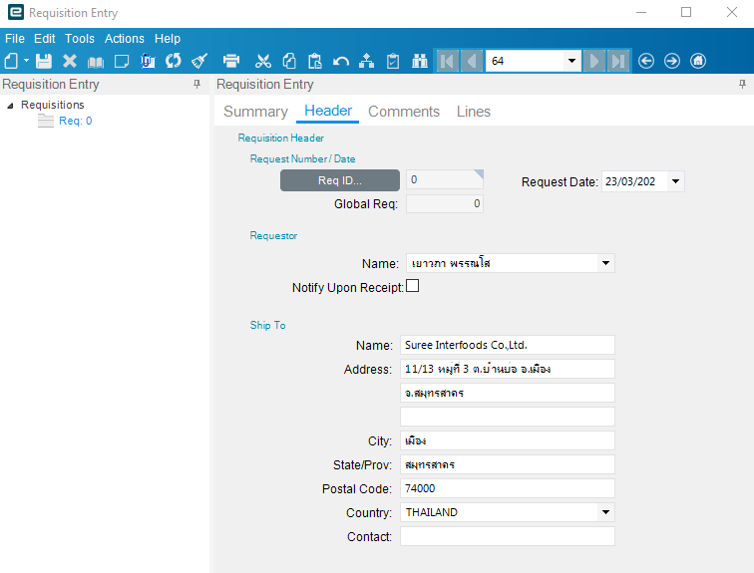

บริษัท สุรีย์ อินเตอร์ฟู้ดส์ จำกัด
1.1และ 1.2
หน้าแรกของการเปิดขอซื้อ PR
1การเปิดใบขอซื้อ
1.1.New Requisition คือ การเปิดใบขอซื้อใหม่
(เพื่อใส่ข้อมูลของผู้ขอซื้อ)หลังใส่ข้อมูล กด SAVE เพื่อขอเลข PR
1.2.New Line คือ การเพิ่มรายการในใบขอซื้อ
(1ใบขอซื้อ สามารถเพิ่มได้มากกว่า 1รายการหากต้องการ เพิ่มรายการกด New Line ทุกครั้ง)
2.Header คือข้อมูลขอผู้เปิดซื้อ
3.กรอกข้อมูลเสร็จเรียบร้อย กดNew Line เพื่อเพิ่มรายการสินค้าในใบ PR
4.Comments รายละเอียดขอใบขอซื้อ
2
3

Slide 13
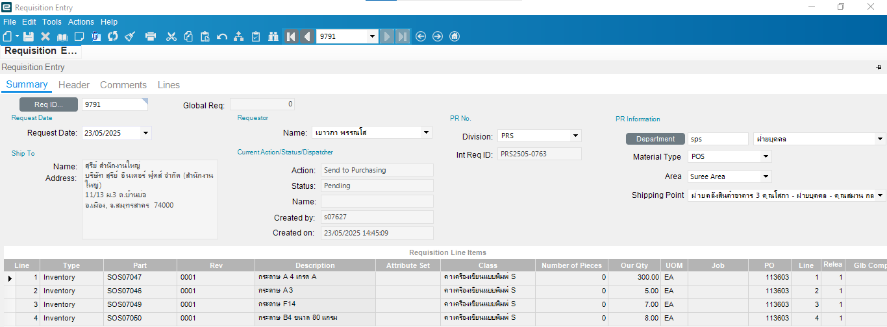

บริษัท สุรีย์ อินเตอร์ฟู้ดส์ จำกัด
ตัวอย่าง
1
2
3
9
5
6
7
4
8
10
หน้าของ Summary
1.Summary สามารถดูรายการทั้งหมดของ PR ได้
2.Req ID คือ เลขระบบ ERP (สำคัญ)
3.Request Date ใส่วันที่เปิด(สามารถเลือกปัจจุบัน หรือ ย้อนหลังได้ ไม่เกิน 3 วัน)
4.Name Address คือ สถานที่จัดส่ง
5.Division เลือกหมวดหมู่ RP เช่น PRB,PRS,PRU,PRC,PRF เลขอ้างอิงPR
6.Deqartment หน่วยงานที่ขอซื้อ
7.Meterial Type เลือกหมวดหมู่ PO เช่น COB,COU,COC,PKS,RMS
8.Area สถานที่จัดส่ง
9.Name ชื่อผู้เปิดซื้อ
10.Shipping Point คลังสินค้าขอผู้เปิดใบขอซื้อ

Slide 14
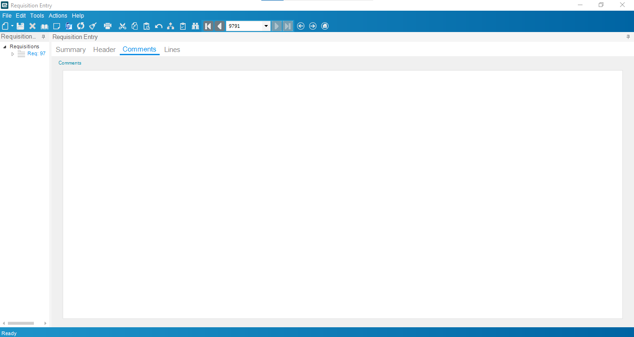
บริษัท สุรีย์ อินเตอร์ฟู้ดส์ จำกัด
รายละเอียดขอ PR

Slide 15
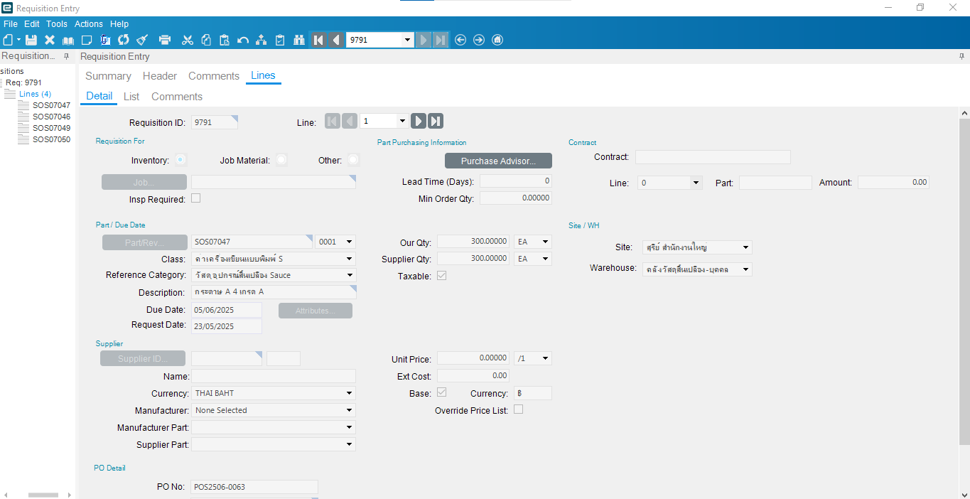
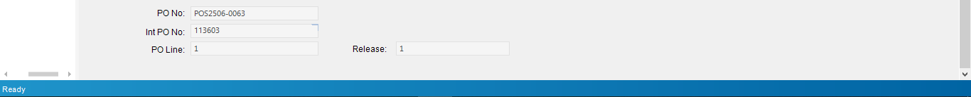
บริษัท สุรีย์ อินเตอร์ฟู้ดส์ จำกัด
ใส่รายการการขอซื้อ **หากเพิ่มรายการใหม่กด New Line เสมอ
เลือกสโตร์ที่เข้าทุกรายการ

Slide 16
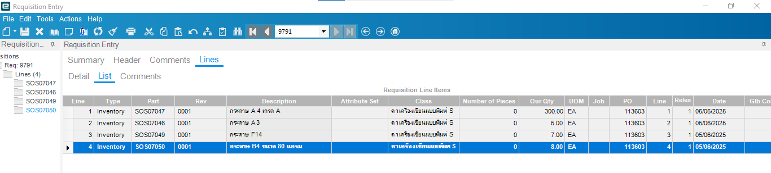

บริษัท สุรีย์ อินเตอร์ฟู้ดส์ จำกัด
รายการที่เปิดซื้อ

Slide 17
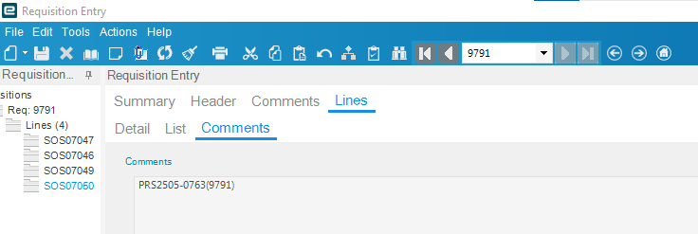

บริษัท สุรีย์ อินเตอร์ฟู้ดส์ จำกัด
สามารถใส่รายละเอียดขอสินค้า ได้ที่ Comments

Slide 18
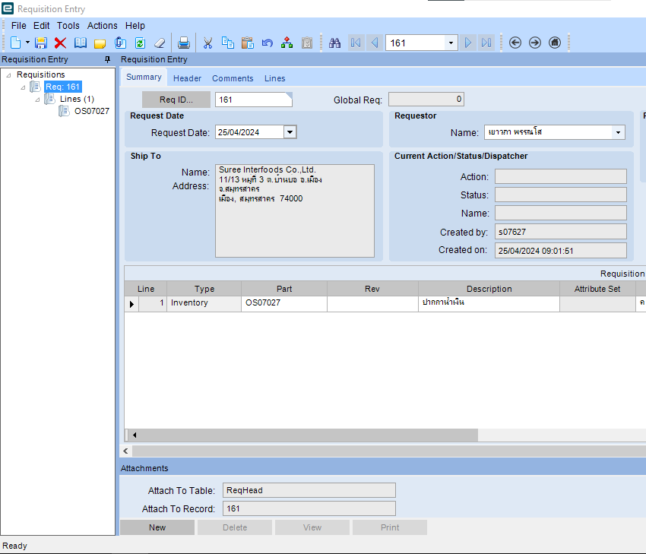
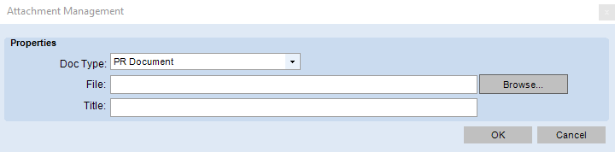
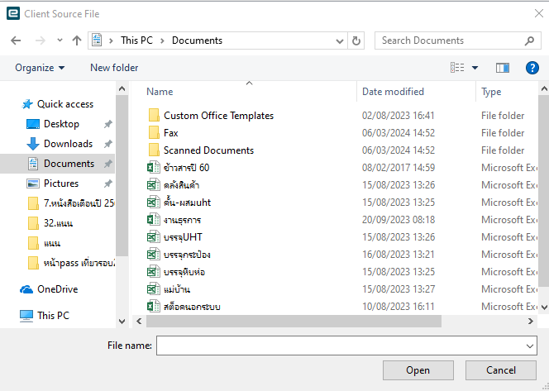

บริษัท สุรีย์ อินเตอร์ฟู้ดส์ จำกัด
1
หากมีเอกสารหรือรูปสินค้าสามารถ
แนบรายละเอียด
หลังจากที่ทำการใบขอซื้อ PR เรียบร้อยแล้ว
1.Double Click และแทบด้านล่างจะปรากฏขึ้นมา
2.New สำหรับแนบไฟล์
3.Doc Type เลือกลักษณ์ PR นั้นๆ
4.File และ Click Browse สำหรับแนบไฟล์เอกสาร Word/Excel/PDF/รูปภาพ Click Open เพื่อยืนยันไฟล์
5.เลือกไฟล์แล้ว กด OK
3
4
4
5
2

Slide 19
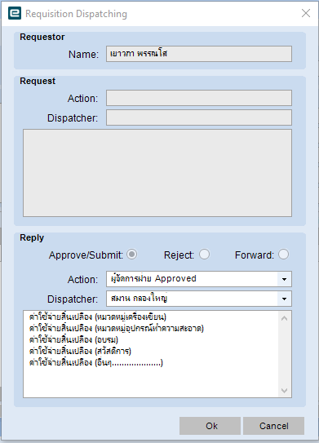
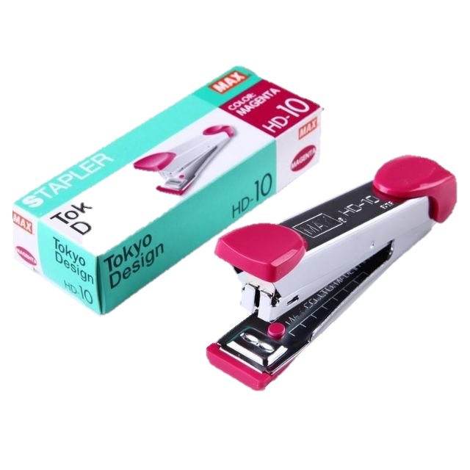
บริษัท สุรีย์ อินเตอร์ฟู้ดส์ จำกัด
1
ขั้นตอนการส่งอนุมัติ
หลังจาก Click เพื่อส่งให้ผู้จัดการอนุมัติ
1.Name ชื่อผู้ส่งให้อนุมัติ
2.Action ตำแหน่งขอผู้อนุมัติ
3.Dispatcher ชื่อผู้อนุมัติ
4.กรอบด้านล่างสำหรับใส่ข้อความที่ให้อนุมัติ
2
3
4

Slide 20

บริษัท สุรีย์ อินเตอร์ฟู้ดส์ จำกัด
SU PR Status
การเช็คสถานะใบขอซื้อ

Slide 21
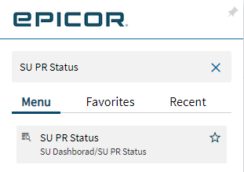
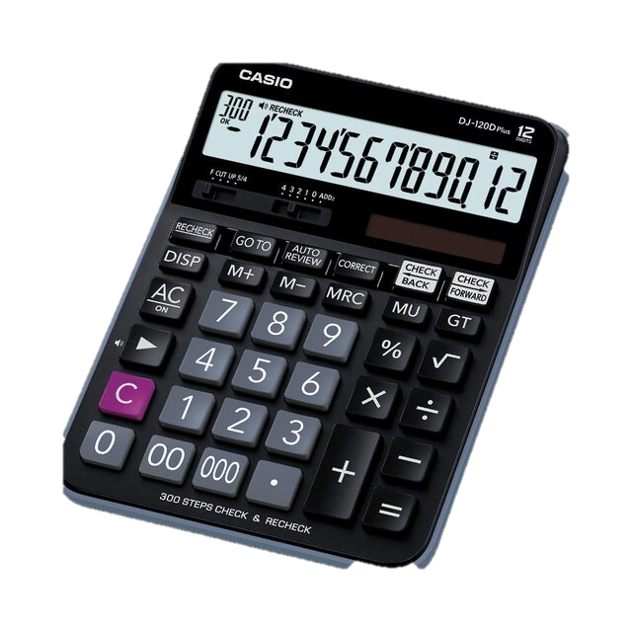
บริษัท สุรีย์ อินเตอร์ฟู้ดส์ จำกัด
SU PR Status
ค้นหาเมนู SU PR Status
และ Double Click เพื่อเปิดหน้าต่างการเช็คสถานะใบขอซื้อ PR
(หมายเหตุ : สามารถ Click เพื่อเป็น Favorites ได้ )
Recent ประวัติการค้นหาหรือประวัติการใช้งาน

Slide 22
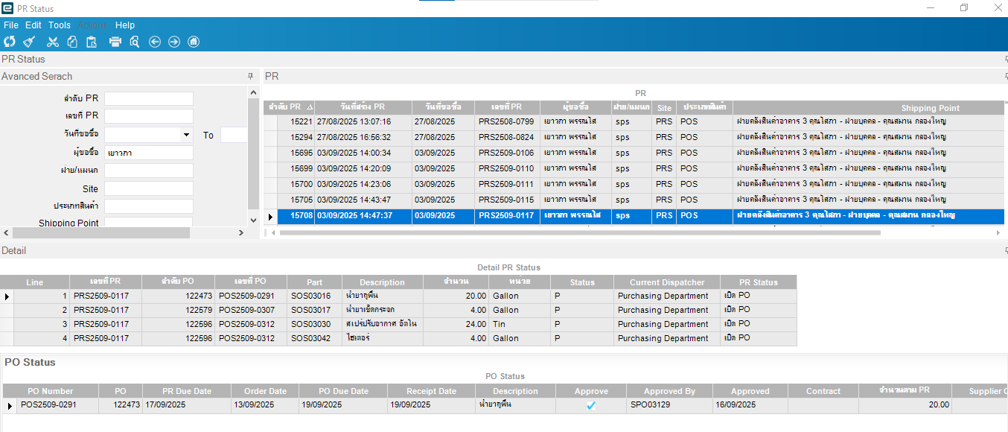
บริษัท สุรีย์ อินเตอร์ฟู้ดส์ จำกัด
3
2
1
4
5
6
1.ผู้ขอซื้อ คือ ชื่อผู้เปิดซื้อ
2.ลำดับ PR คือ ลำดับ(หากทราบ)
3.PR คือ ข้อมูลที่ค้นหา
4.PR Status คือ สถานะ PR
5.PO Status คือ เลขที่ และลำดับที่ PO
6.PR Due Date คือ วันที่ เปิด PO

Slide 23
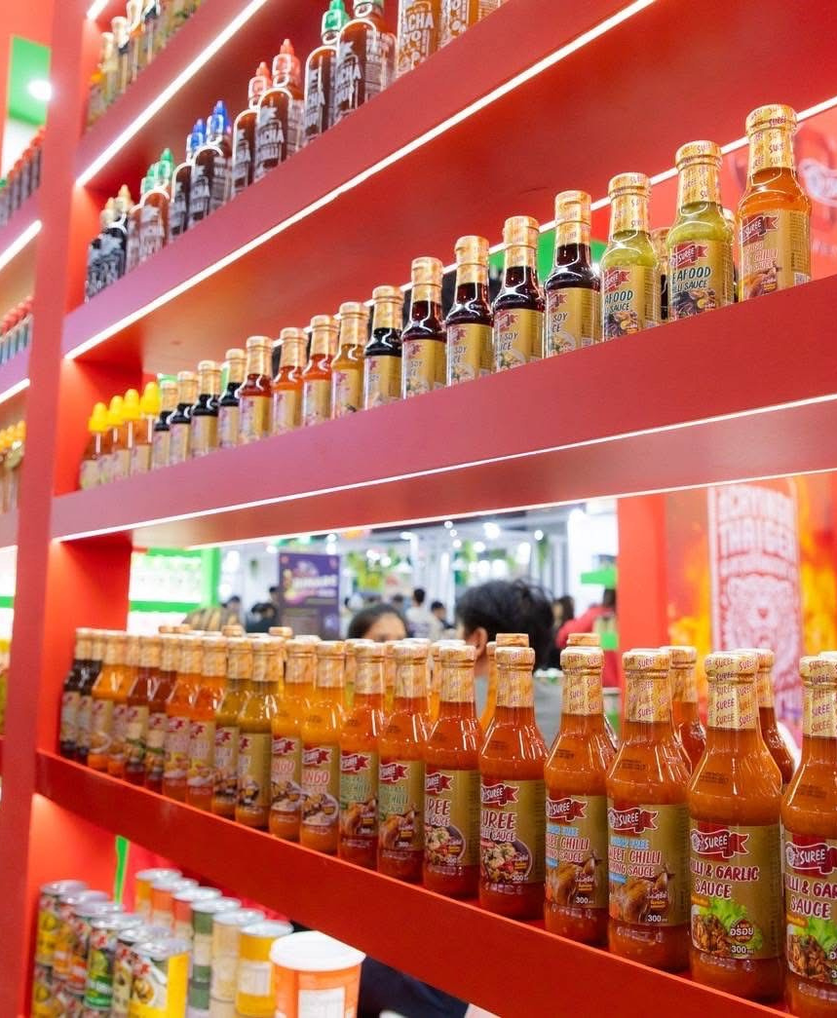
บริษัท สุรีย์ อินเตอร์ฟู้ดส์ จำกัด
SU Part On Hand ยอดคงเหลือ

Slide 24
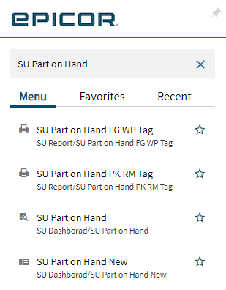
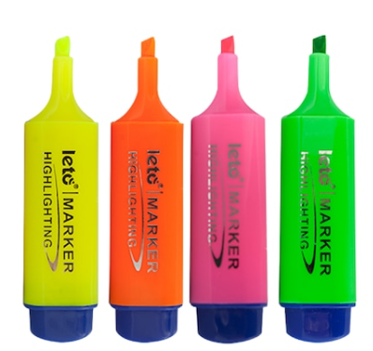
บริษัท สุรีย์ อินเตอร์ฟู้ดส์ จำกัด
SU Part on Hand
ค้นหาเมนู SU Part on Hand
และ Double Click เพื่อเปิดหน้าต่าง การเช็คยอดคงเหลือ
(หมายเหตุ : สามารถ Click เพื่อเป็น Favorites ได้ )
Recent ประวัติการค้นหาหรือประวัติการใช้งาน

Slide 25
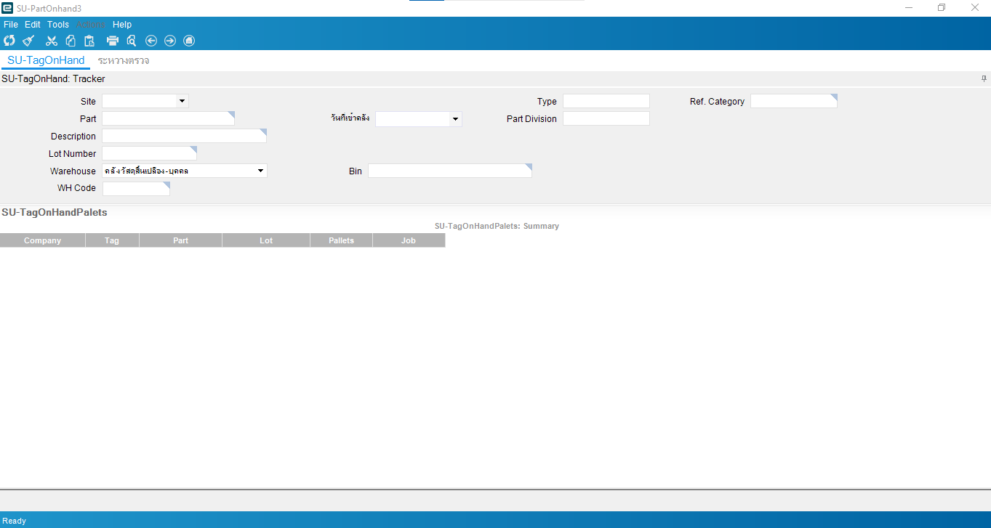

บริษัท สุรีย์ อินเตอร์ฟู้ดส์ จำกัด
2.กดรีเซ็ท เพื่ออัปเดต
1.เลือก Warehouse ที่ต้องการดูยอดคงเหลือ ณ ปัจจุบัน

Slide 26
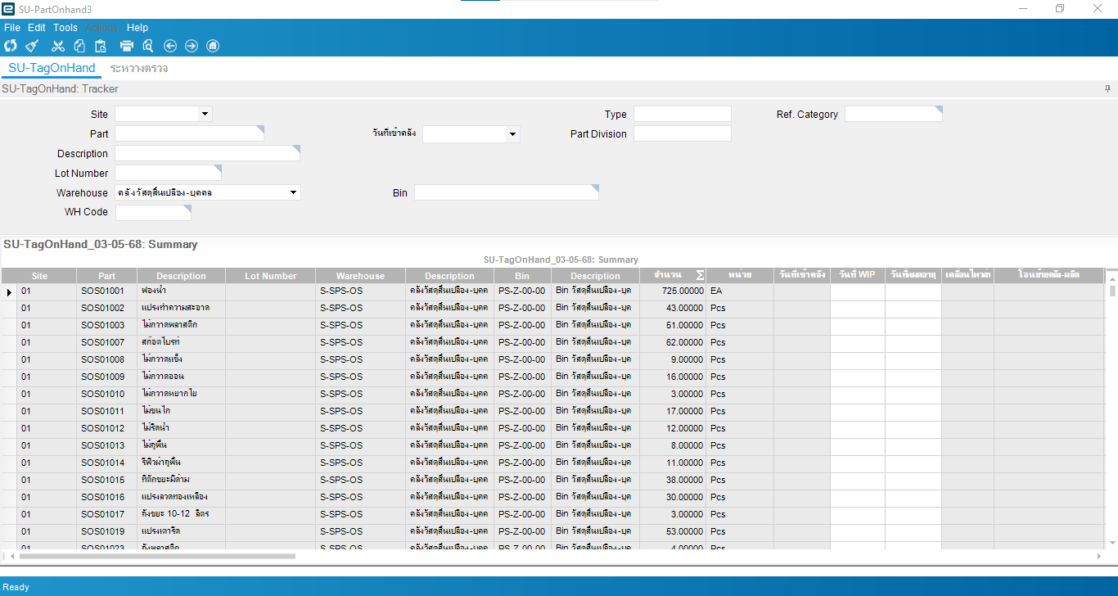
บริษัท สุรีย์ อินเตอร์ฟู้ดส์ จำกัด
ข้อมูล

Slide 27
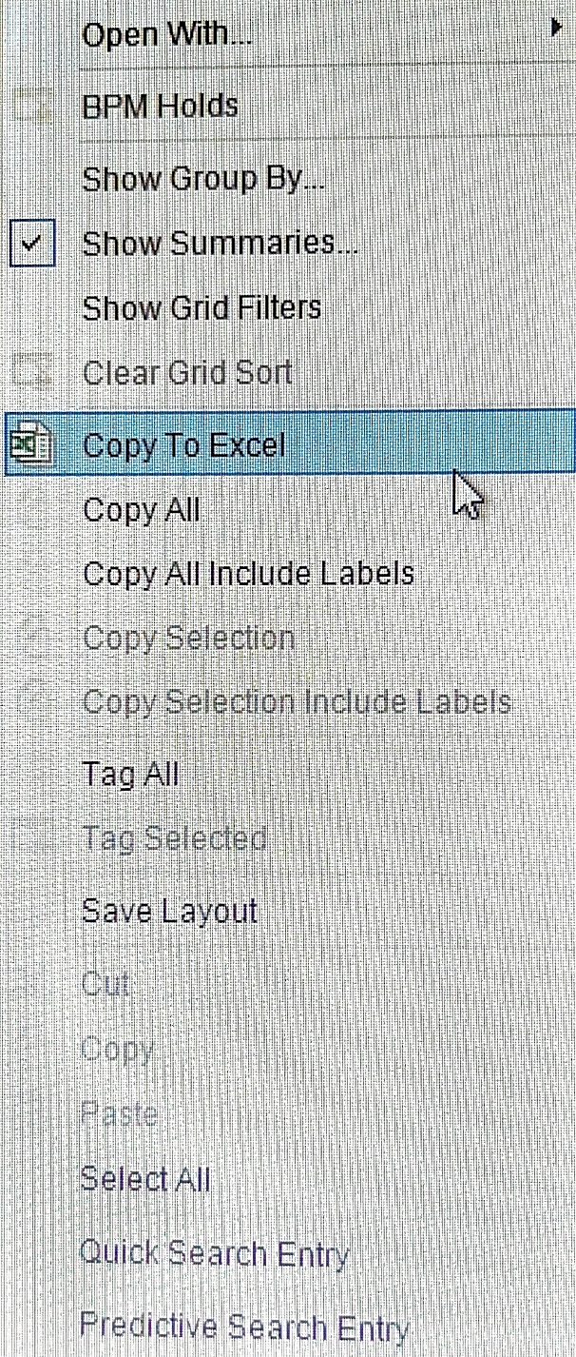
บริษัท สุรีย์ อินเตอร์ฟู้ดส์ จำกัด
Clickขวา ในพื้นที่วาง
เลือกเป็น Copy To Excel

Slide 28
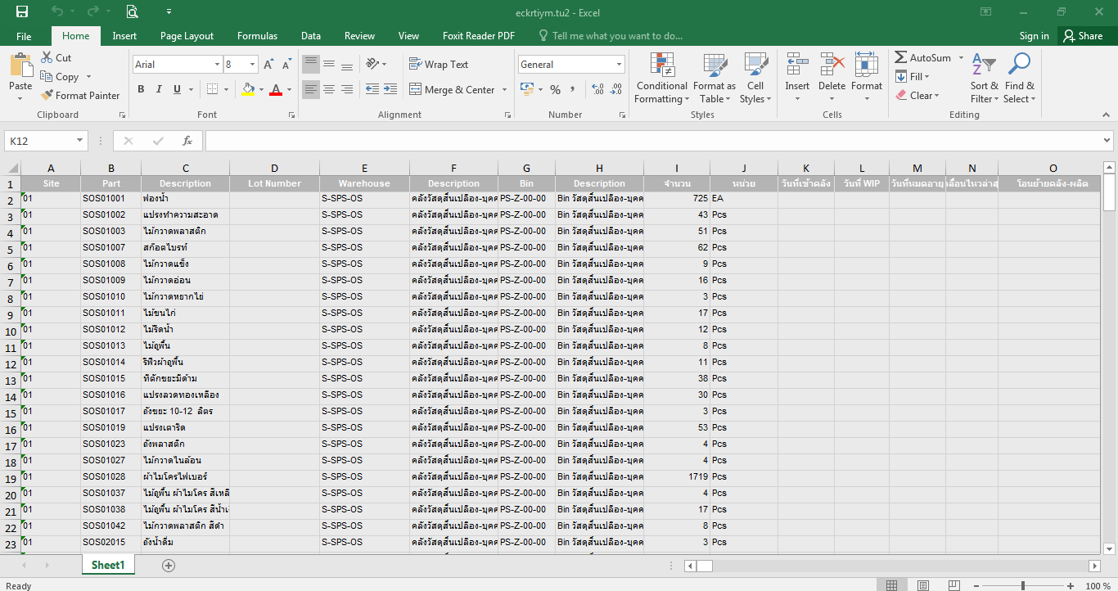
บริษัท สุรีย์ อินเตอร์ฟู้ดส์ จำกัด
ตัวอย่างExcel

Slide 29
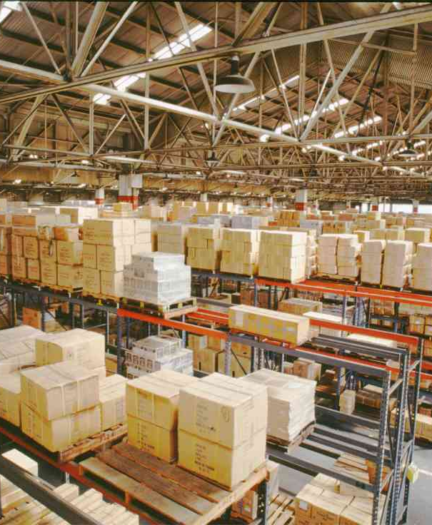
บริษัท สุรีย์ อินเตอร์ฟู้ดส์ จำกัด
SU Part Monitor NEW
ค้นหารายการสินค้า

Slide 30
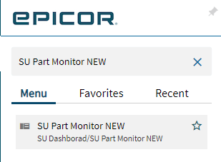
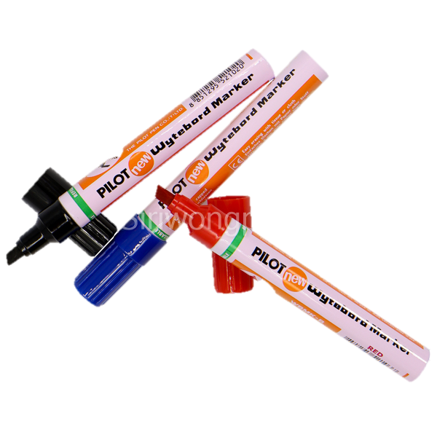
บริษัท สุรีย์ อินเตอร์ฟู้ดส์ จำกัด
SU Part Monitor NEW
ค้นหาเมนู SU Part Monitor NEW
และ Double Click เพื่อเปิดหน้าต่าง ค้นหารายการสินค้า
(หมายเหตุ : สามารถ Click เพื่อเป็น Favorites ได้ )
Recent ประวัติการค้นหาหรือประวัติการใช้งาน

Slide 31
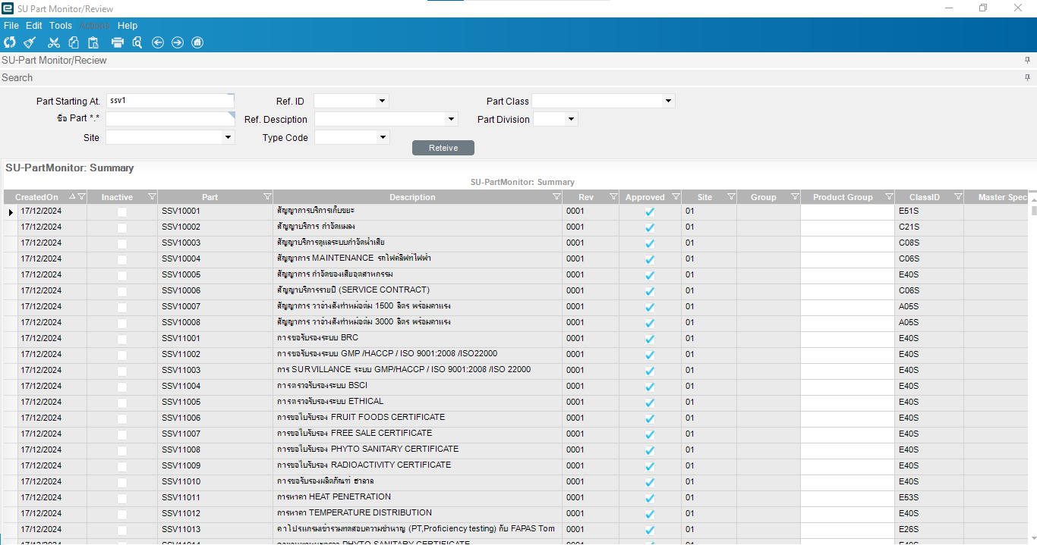
บริษัท สุรีย์ อินเตอร์ฟู้ดส์ จำกัด
รายการที่ค้นหา
1
1.Part Starting At. คือ โค้ดที่ใช้ เช่น SOS,SSV,FA เป็นต้น
2.SU-PartMonitor : Summary คือ ข้อมูลที่ค้นหา
2

Slide 32
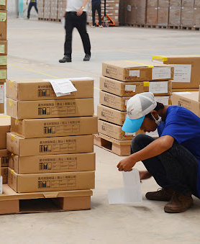
บริษัท สุรีย์ อินเตอร์ฟู้ดส์ จำกัด
Return Miscellaneous Material รับเข้าคลังสินค้า

Slide 33
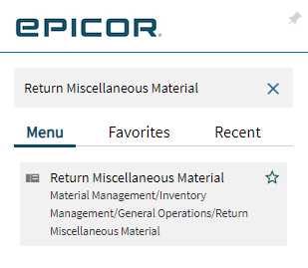
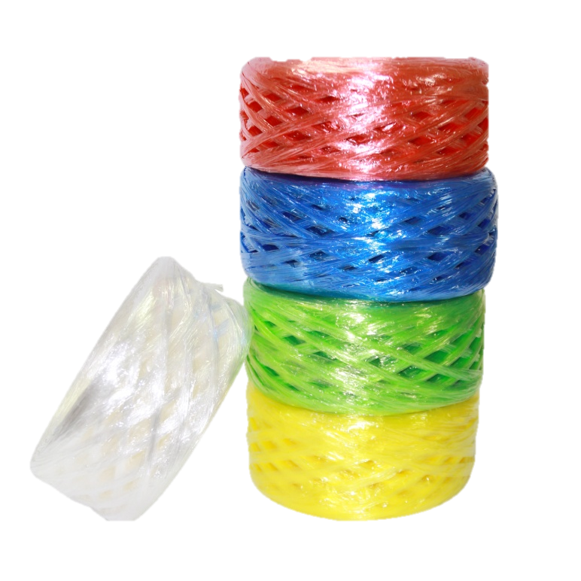
บริษัท สุรีย์ อินเตอร์ฟู้ดส์ จำกัด
Return Miscellaneous Material
ค้นหาเมนู Return Miscellaneous Material
และ Double Click เพื่อเปิดหน้าต่าง รับเข้าสินค้าคืนคลัง
(หมายเหตุ : สามารถ Click เพื่อเป็น Favorites ได้ )
Recent ประวัติการค้นหาหรือประวัติการใช้งาน

Slide 34
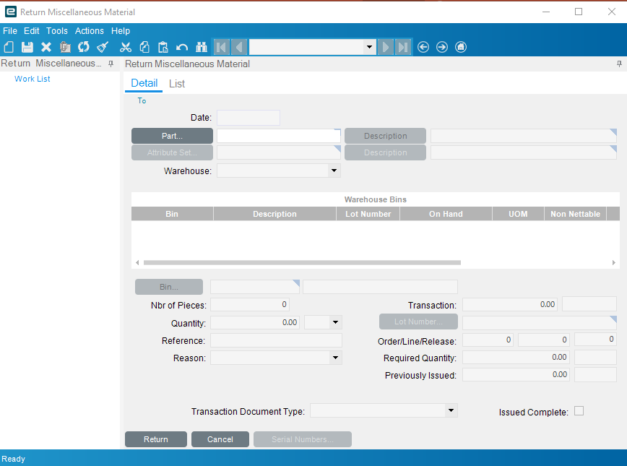
บริษัท สุรีย์ อินเตอร์ฟู้ดส์ จำกัด
9
10
หน้าแรกของการรับเข้าสินค้า
1.ใส่วันที่ที่รับเข้า (ต้องใส่วันที่ ณ ปัจจุบัน)
2.Part ใส่รหัสสินค้า ตามเอกสารใบเบิก(สามารถค้นหาPartได้)
3.Quantity สำหรับใส่จำนวนที่ตัดเบิก
4.Reference ระบุเลขที่สำคัญของเอกสารและ ฝ่ายผู้เบิก
5.Reason ระบุประเภทเบิกใช้อื่นๆ (เบิกวัสดุสิ้นเปลืองสำนักงาน S)
6.Bin คือการค้นหาสโตร์สินค้า(สโตร์ฝ่ายบุคคล)
7.Return คือรับเข้าระบบเรียบร้อย
8.Transaction Document Type ใส่ Stock to Stock
9. กด SAVE
10.Actions พิมพ์ ต่อด้วย Print แล้วเลือก
Su Retun Misc materials Repost กด เพื่อดูเอกสารรับเข้า
11.SAVE เป็นไฟล์ PDF เพื่อตรวจสอบภายหลัง
12.Warehouse ชื่อสโตร์
***หมายเหตุ 1 ใบเบิก 1 รายการ
1
2
12
6
3
4
5
8
7

Slide 35
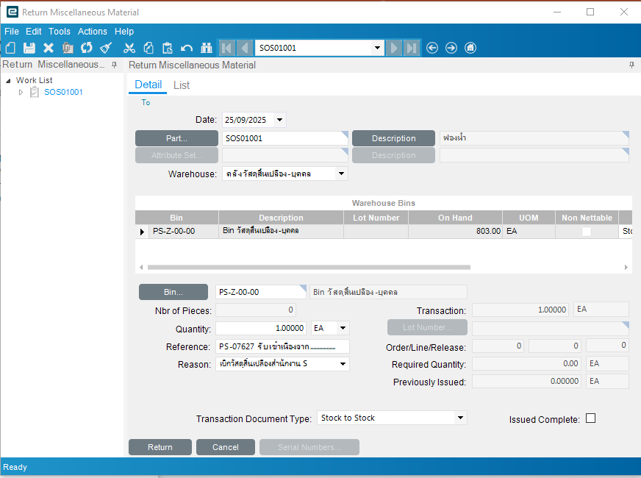
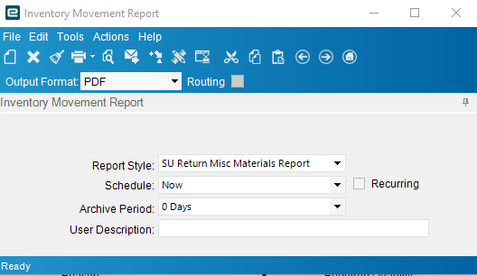
บริษัท สุรีย์ อินเตอร์ฟู้ดส์ จำกัด
ตัวอย่าง

Slide 36
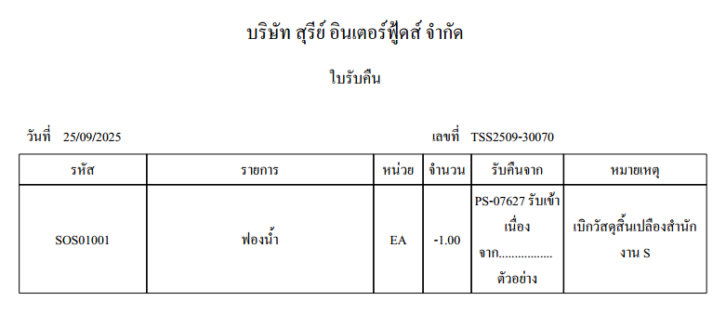
บริษัท สุรีย์ อินเตอร์ฟู้ดส์ จำกัด
ตัวอย่างใบรับเข้าสินค้า

Slide 37
บริษัท สุรีย์ อินเตอร์ฟู้ดส์ จำกัด
Stock Status
การเช็คสถานะสินค้าคงเหลือ ระบุวันที่

Slide 38
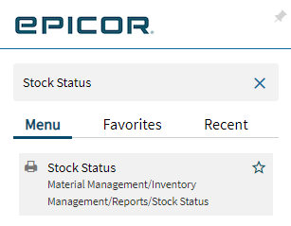
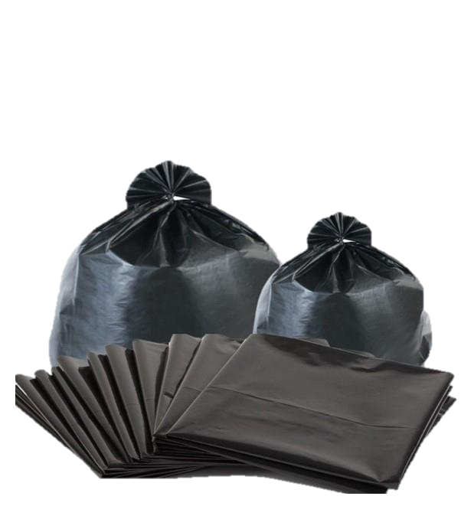
บริษัท สุรีย์ อินเตอร์ฟู้ดส์ จำกัด
Stock Status
ค้นหาเมนู Stock Status
และ Double Click เพื่อเปิดหน้าต่าง Stock Status
(หมายเหตุ : สามารถ Click เพื่อเป็น Favorites ได้ )
Recent ประวัติการค้นหาหรือประวัติการใช้งาน

Slide 39
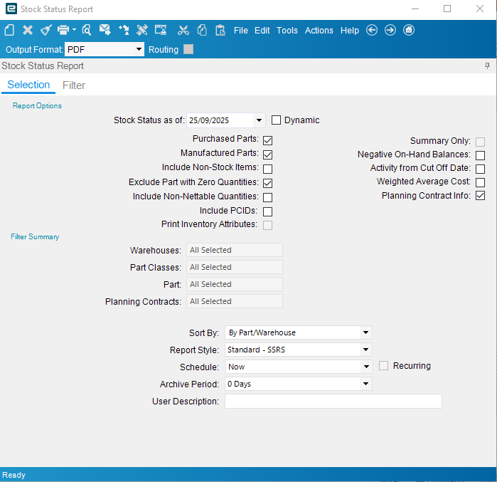
บริษัท สุรีย์ อินเตอร์ฟู้ดส์ จำกัด
1.วันที่ที่ต้องการ รายการคงสินค้าคงเหลือ ณ วันที่ ......
สามารถเลือกวันที่ได้

Slide 40
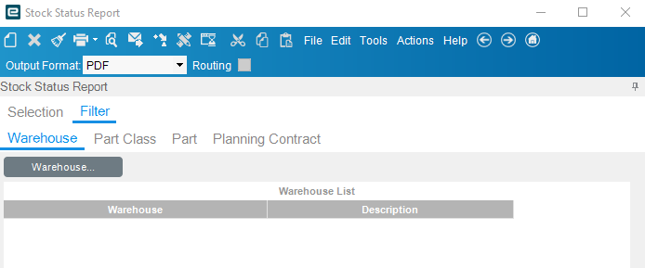
บริษัท สุรีย์ อินเตอร์ฟู้ดส์ จำกัด
2.เข้า Filterเลือก Warehouse ที่ต้องการดูรายการ Stock Status

Slide 41
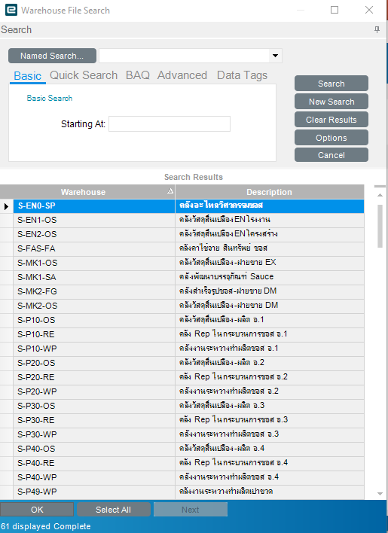

บริษัท สุรีย์ อินเตอร์ฟู้ดส์ จำกัด
3.เลือก Warehouse แล้วกด OK.

Slide 42

บริษัท สุรีย์ อินเตอร์ฟู้ดส์ จำกัด
4.เลือก Warehouse คลังวัสดุสิ้นเปลือง-บุคคล

Slide 43


บริษัท สุรีย์ อินเตอร์ฟู้ดส์ จำกัด
5.เลือกวีการดึงข้อมูล

Slide 44

บริษัท สุรีย์ อินเตอร์ฟู้ดส์ จำกัด
ตัวอย่างการดึงข้อมูลแบบ Excel

Slide 45

บริษัท สุรีย์ อินเตอร์ฟู้ดส์ จำกัด
SU Part Transaction History Tracker
การเคลื่อนไหวของรายการสินค้า(เป็นรายการ)

Slide 46


บริษัท สุรีย์ อินเตอร์ฟู้ดส์ จำกัด
SU Part Transaction History Tracker
ค้นหาเมนู Stock Status
และ Double Click เพื่อเปิดหน้าต่าง การเคลื่อนไหวของ
รายการสินค้า(เป็นรายการ)
(หมายเหตุ : สามารถ Click เพื่อเป็น Favorites ได้ )
Recent ประวัติการค้นหาหรือประวัติการใช้งาน

Slide 47

บริษัท สุรีย์ อินเตอร์ฟู้ดส์ จำกัด
ตัวอย่างข้อมูลการเคลื่อนไหว Part
ใส่ Part ที่ค้นหา

Slide 48
บริษัท สุรีย์ อินเตอร์ฟู้ดส์ จำกัด
Period Stock Movements
การเบิกจ่ายสินค้าต่อเดือน

Slide 49


บริษัท สุรีย์ อินเตอร์ฟู้ดส์ จำกัด
Period Stock Movements
ค้นหาเมนู Stock Status
และ Double Click เพื่อเปิดหน้าต่าง การเบิกจ่ายสินค้าต่อเดือน
(หมายเหตุ : สามารถ Click เพื่อเป็น Favorites ได้ )
Recent ประวัติการค้นหาหรือประวัติการใช้งาน

Slide 50

บริษัท สุรีย์ อินเตอร์ฟู้ดส์ จำกัด
1.เลือกวันที่ที่ต้องการ

Slide 51

บริษัท สุรีย์ อินเตอร์ฟู้ดส์ จำกัด
2.เข้า Filterเลือก Warehouse ที่ต้องการดูรายการ Stock Status

Slide 52

บริษัท สุรีย์ อินเตอร์ฟู้ดส์ จำกัด
3.เลือก Warehouse แล้วกด OK.

Slide 53
บริษัท สุรีย์ อินเตอร์ฟู้ดส์ จำกัด
5.เลือกวีการดึงข้อมูล

Slide 54

บริษัท สุรีย์ อินเตอร์ฟู้ดส์ จำกัด
ตัวอย่างข้อมูลการเคลื่อนไหว ต่อเดือน

Slide 55
บริษัท สุรีย์ อินเตอร์ฟู้ดส์ จำกัด
Inventory Transfer
การย้ายสโตร์

Slide 56


บริษัท สุรีย์ อินเตอร์ฟู้ดส์ จำกัด
Inventory Transfer
ค้นหาเมนู Stock Status
และ Double Click เพื่อเปิดหน้าต่าง การย้ายสโตร์
(หมายเหตุ : สามารถ Click เพื่อเป็น Favorites ได้ )
Recent ประวัติการค้นหาหรือประวัติการใช้งาน

Slide 57

บริษัท สุรีย์ อินเตอร์ฟู้ดส์ จำกัด
1.ใส่ Part ที่ต้องการโอนย้าย
2. วันที่โอนย้าย
3.จำนวนโอนย้าย
4.จาก Warehouse ต้น
5.สโตร์
6.ถึง Warehouse ปลาย
7.สโตร์
8.หมายเหตุ
9.Transfer เพื่อโอนย้าย

Slide 58

บริษัท สุรีย์ อินเตอร์ฟู้ดส์ จำกัด
ตัวอย่าง

Slide 59
ขอขอบคุณ

